Slide 1
Курсовая работа
По дисциплине «Дизайн и Юзабилити интерфейсов пользователей»
По теме «Разработка пользовательских интерфейсов сайта магазина обуви»
Выполнил: Аникеенко Е. В.
Руководитель: Брусенцова Т. П.

Slide 2
Предметная область
Областью разработки является сайт магазина обуви «Codex», предназначенный для поиска, заказа, покупки обувной продукции, а также для поиска нужного товара в оффлайн магазинах «Codex». Он предоставляет широкий ассортимент выбора продукции, возможность добавлять товары в корзину, после чего заказать доставку или же воспользоваться функцией поиска ближайшего магазина и купить выбранную модель уже там. Посетитель сайта сможет подобрать подходящую себе обувь по фото, видеообзорам, отзывам других пользователей сайта, цвету и другим критериям. Также на сайте предусмотрен поиск по моделям, цвету, размеру и прочим фильтрам.
Необходимо сделать простой и удобный сайт, который содержал бы всю информацию, необходимую покупателю. Для этого нужно выяснить и учесть требования к содержимому сайта, а также разработать и спроектировать удобный интерфейс для пользователей.

Slide 3
Обзор аналогов и сделанные выводы
Для того, чтобы разработать грамотный интерфейс, следует изучить аналоги проектов на эту тему. Были проанализированы 3 аналога сайтов.
В результате просмотра интерфейса сайтов-аналогов, я выделил для себя ключевые моменты для создания интерфейса собственного сайта, анализировав все преимущества и недостатки рассматриваемых аналогов.

Slide 4
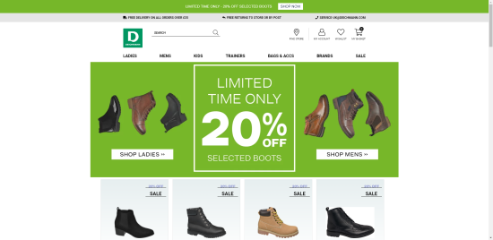
Deichmann.com

Slide 5
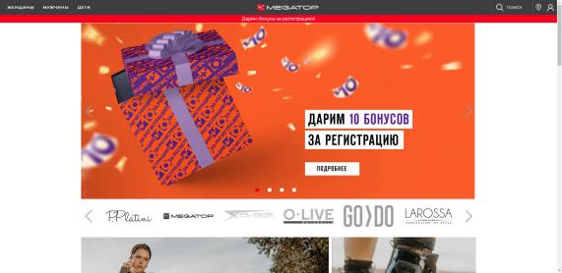
Megatop.by

Slide 6
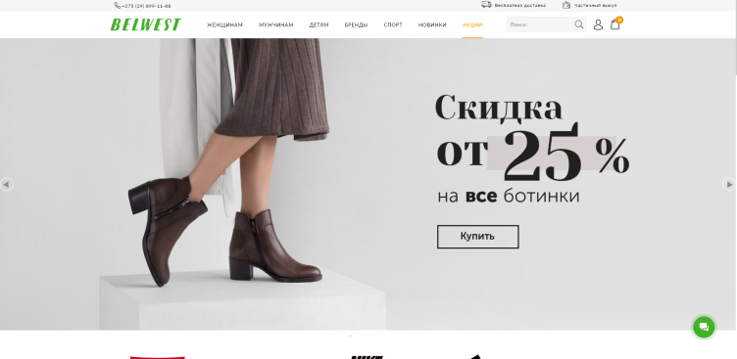
Belwest.by

Slide 7
Основные цели и задачи
Необходимо спроектировать интерфейсы сайта магазина обуви, на котором пользователи смогли бы подобрать, найти, купить обувную продукцию, а также посмотреть отзывы на каждую из представленных моделей, написать отзыв, а также найти ближайший или определенный оффлайн магазин с необходимым пользователю товаром. Основной целью данного сайта является привлечение новых клиентов, а также желание пользователя вернуться на него вновь.
В результате проведенного исследования были выявлены следующие задачи:
Реализация удобного интерфейса пользователя.
Снижение нагрузки на оффлайн магазины.
Привлечение новой аудитории.
Создание высоколояльного сообщества клиентов.

Slide 8
Целевая аудитория
Группа 1. Люди, которые профессионально или любительски занимаются каким-либо видом спорта. Для спортсменов нужна особенная и качественная обувь. Важно, чтобы магазин смог обеспечить их данной продукцией, так как это их профессиональный инструмент, убирающий преграды на пути к победе. Такие клиенты, как правило, не жалеют денег на качественную обувь.
Группа 2. Люди, нуждающиеся в обуви в среднем ценовом сегменте. Самый большой сегмент пользователей сайта. В данной группе есть люди как мужского, так и женского пола, 18-45 лет.
Группа 3. Люди, нуждающиеся в обуви в низком ценовом сегменте. Эта группа, как правило, стоит на втором месте по популярности после третьей группы.

Slide 9
Потребности пользователей и их возможности в проекте
Добротный и удобный интерфейс можно разработать только при учете потребностей пользователей. Также необходимо отталкиваться от их приоритетов при работе с данным интерфейсом.
В случае сайта магазина обуви потребности пользователей представляют собой (приоритеты по убыванию):
1. Просмотреть ассортимент магазина Codex;
2. Узнать цены на товары;
3. Заказать на дом определенную модель обуви;
4. Иметь возможность почитать отзывы других пользователей о выбранной модели обуви, а также написать отзыв;
5. Просмотреть контактную информацию;
6. Получить информацию о ближайшем, либо выбранном оффлайн магазине Codex;
На основе списка потребностей необходимо составить список предоставляемых возможностей так, чтобы максимально удовлетворить запросы пользователей. Гости на сайте могут:
Просмотреть все товары, которые есть в наличии в каком-либо из оффлайн магазинов Codex.
Узнать цены на каждый товар.
Оформить заказ на любую модель доступной для заказа обуви;
Оставить отзыв, а также почитать отзывы других пользователей о каждой модели обуви.
Посмотреть на интерактивной карте местонахождение ближайшие оффлайн магазины Codex.
Просмотреть акции магазина.

Slide 10
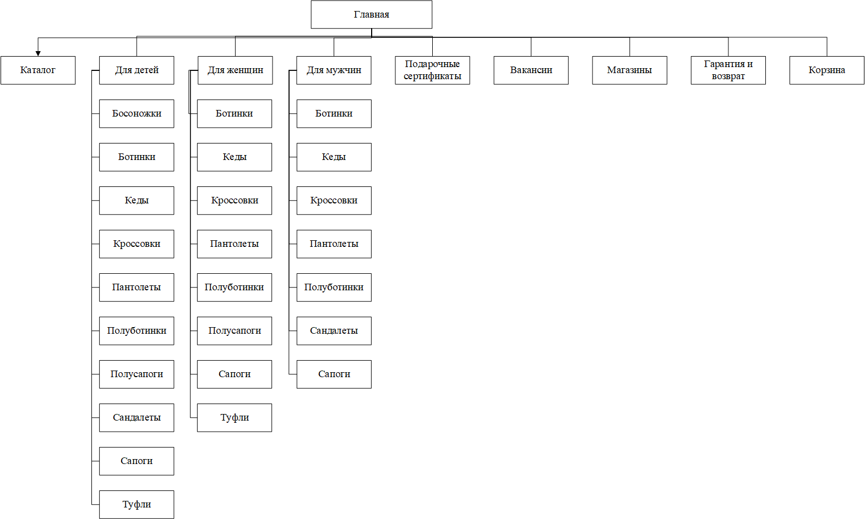
Информационная структура

Slide 11
Тестирование структурной схемы и его результат
Представление информационной структуры в понятном и доступном виде необходимо для того, чтобы пользователи могли ориентироваться по сайту и найти нужную им информацию. Чтобы удостовериться в этом, проведена проверка соответствия информационной структуры и пользовательских сценариев, описанных при разработке персонажей.

Slide 12
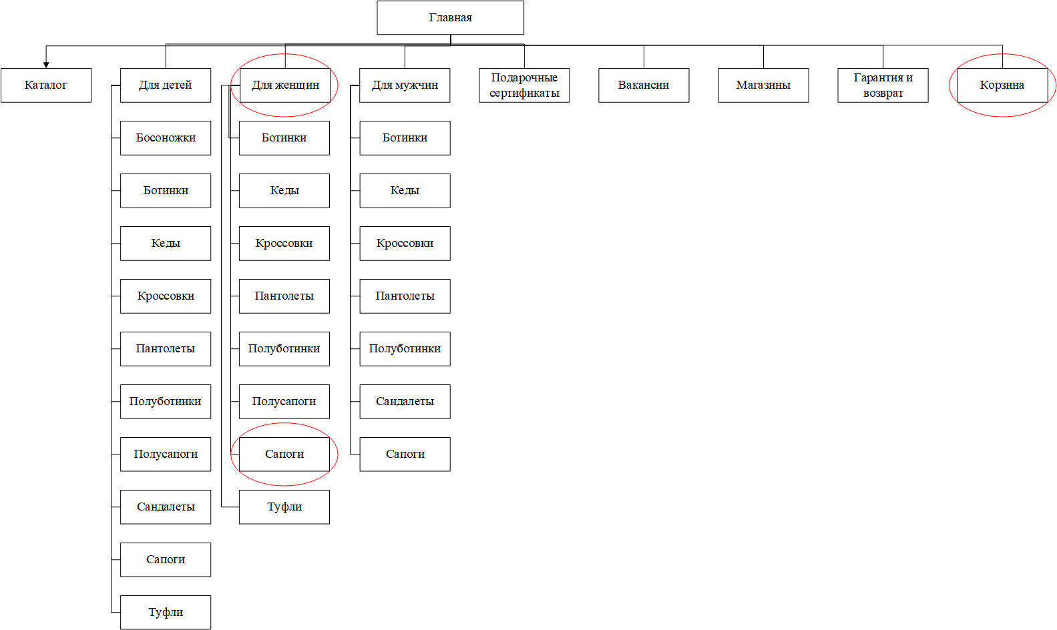
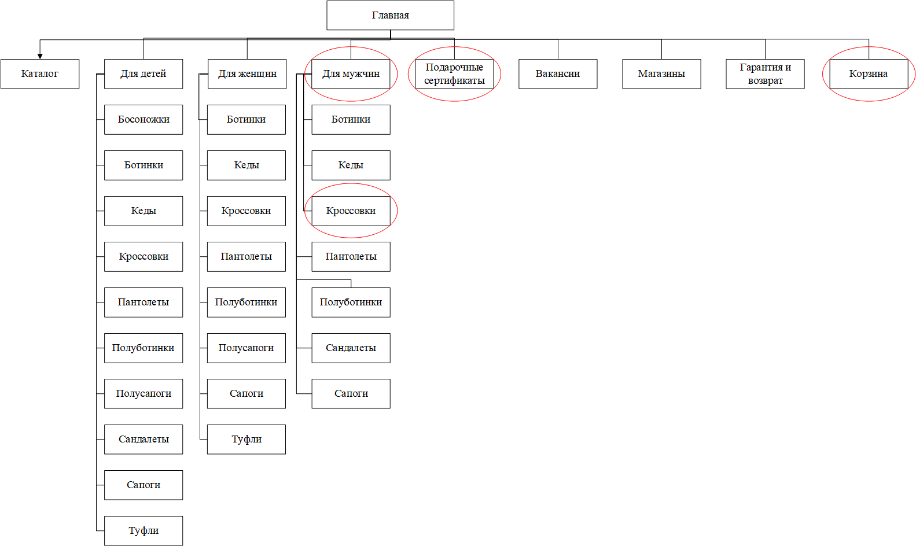
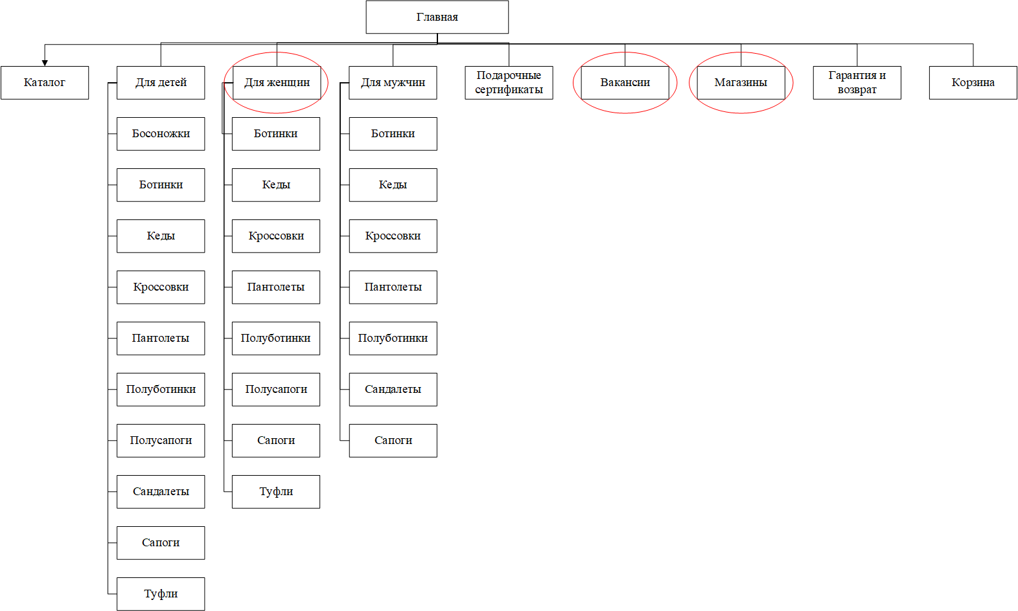
Тестирование структурной схемы и его результат

Slide 13
Прототип интерфейса
Далее нам необходимо составить описание для каждой страницы.
Для них мы определяем:
функциональность;
информацию, которая будет на ней присутствовать;
цели, которая она выполняет;
точки входа на страницу и выхода из неё.
Прототипы интерфейса разработаны в соответствии с задачами, целями и сценариями пользователей.
Этот процесс происходит после того, как мы создали структурную схему и информационную структуру сайта.

Slide 14
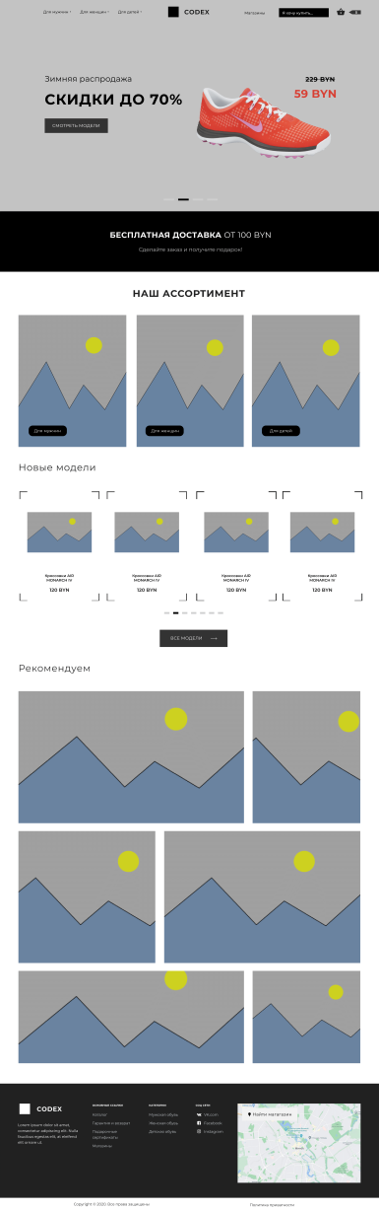
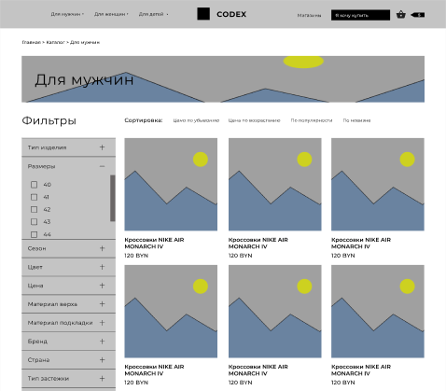
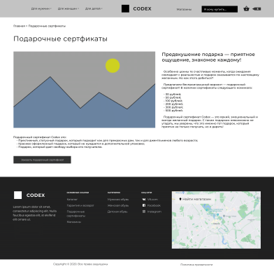
Прототип сайта
Главная страница
«Для мужчин»
Подарочные сертификаты

Slide 15
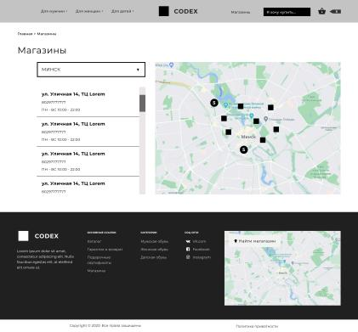
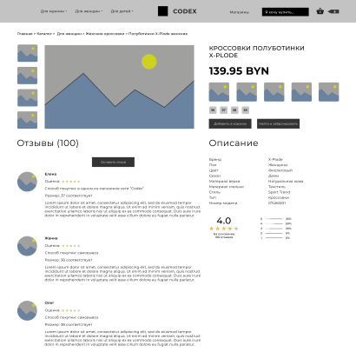
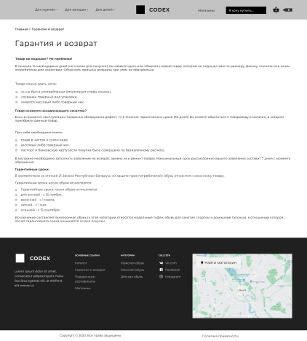
Прототип сайта
Магазины
Страница товара
Гарантия и возврат

Slide 16
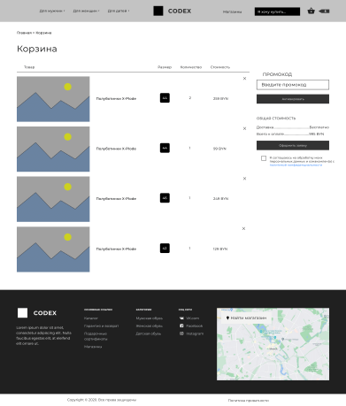
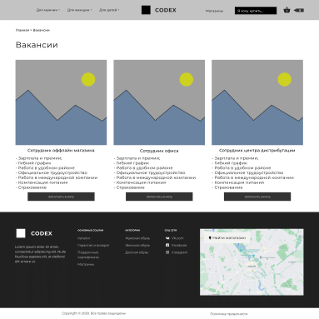
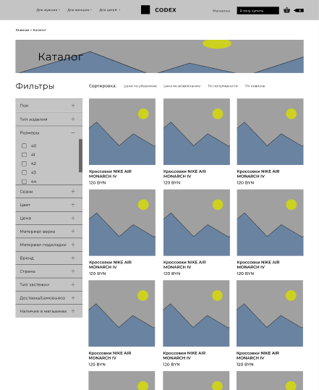
Прототип сайта
Корзина
Вакансии
Каталог

Slide 17
Тестирование прототипа респондентами
Респондентам было предложено решить три задания:
Задание 1. Выбрать пару мужских сандалет, после чего забронировать их в ближайшем магазине, а также просмотреть, где он находится.
Задание 2. Купить подарочный сертификат.
Задание 3. Вернуть товар.
Тестирование интерфейса является исключительно важной задачей при проектировании интерфейса. В ходе проведения тестирования был найден один недочет при первоначальном проектировании. Интерфейс был модифицирован. Это позволит улучшить качество взаимодействия пользователя с готовым продуктом.

Slide 18
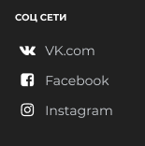
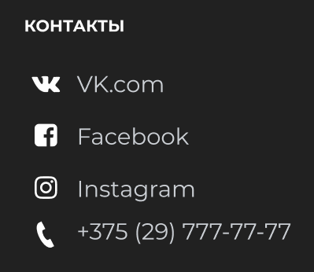
Исправление ошибок после тестирования
Был добавлен номер телефона в контактную информацию сайта:

Slide 19


Разработка дизайна сайта
На данном этапе был разработан логотип магазина обуви Codex.
Смысл логотипа отображен в данном изображении. Он заключается в том, что из его элементов можно составить название магазина.

Slide 20

шрифты и цветовая схема
Для шрифтовой сетки принимаем следующие параметры: кегль – 14 pt, высота строки – 17 pt. А для страниц «Подарочные сертификаты» и «Вакансии» больше подходит кегль – 18pt, высота строки – 22 pt.
Цветовая гамма подбиралась так, чтобы сайт смотрелся как единое целое. Все элементы должны быть связаны и дополнять друг друга. Подбор цветов является очень важной задачей, так как они могут непосредственно влиять на настроение человека и его физическое состояние. Исходя из цветов, которые использовались в логотипе сайта, была определена цветовая схема. Цветовая гамма создавалась вручную. Была выбрана цветовая схема, представленная на рисунке.

Slide 21
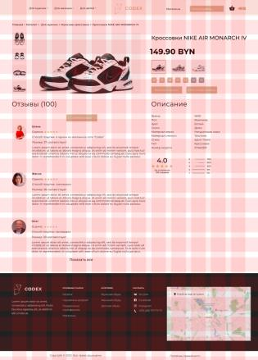
Модульная сетка сайта
Для проектирования интерфейса веб-сайта было выбрано разрешение 1440×1024. Это одно из наиболее популярных разрешений экрана. Поэтому было принято решение взять модульную сетку на 12 колонок. Ширина одной колонки составляет 70 рх, расстояние между колонками равно 30 рх. Это значит, что максимальная ширина контента занимает 1300 рх в ширину. Строки имеют такой же размер и расстояние между ними.

Slide 22
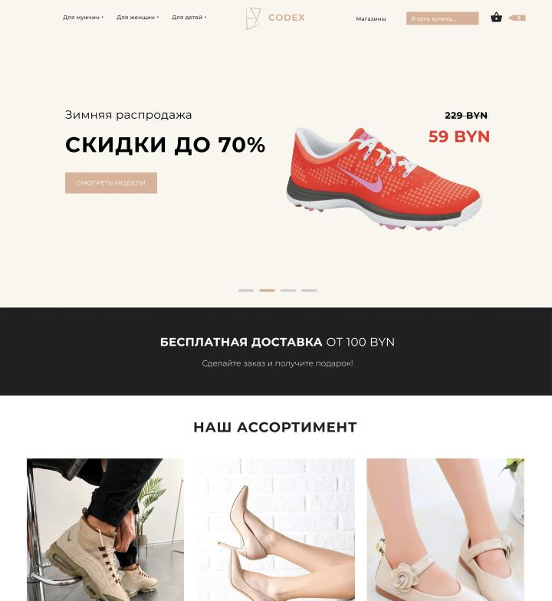
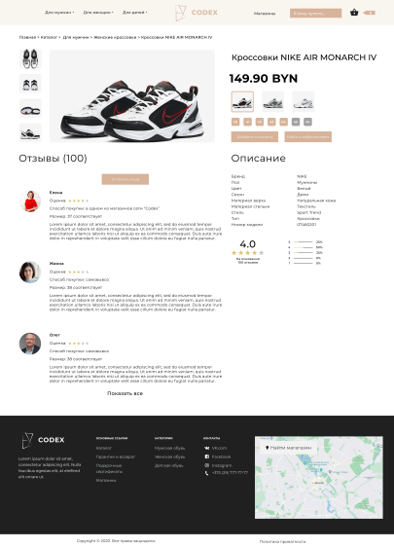
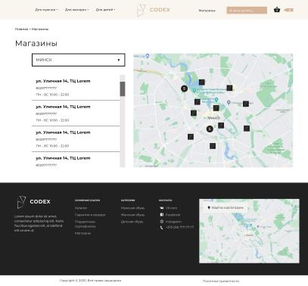
Макет сайта
Главная страница
Страница товара
Магазины

Slide 23
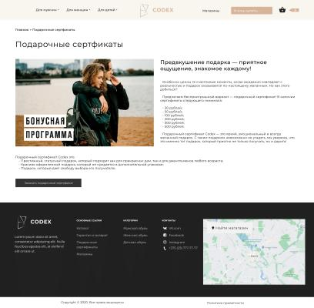
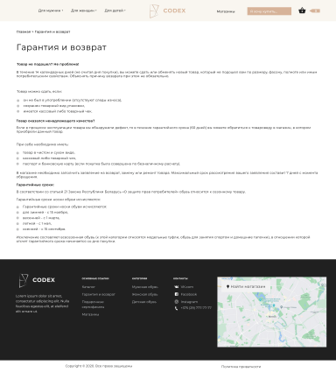
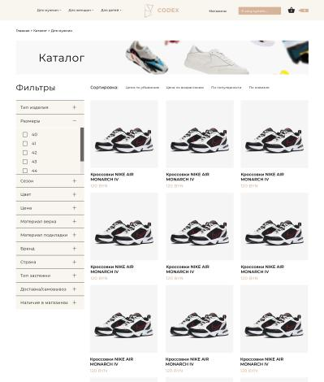
Макет сайта
Подарочные сертификаты
Гарантия и возврат
Каталог

Slide 24
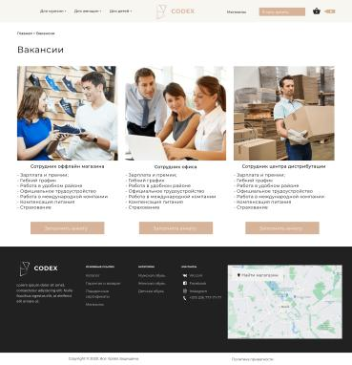
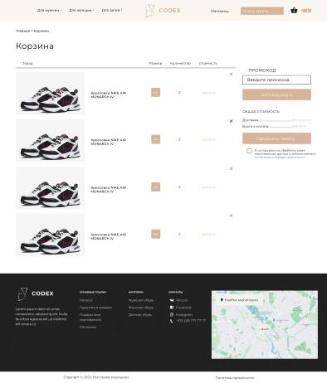
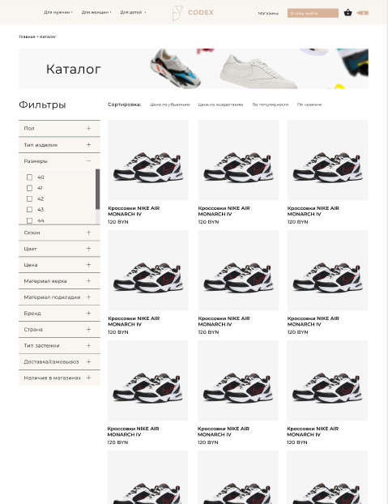
Макет сайта
Вакансии
Корзина
Каталог

Slide 25



Динамические элементы на странице
При наведении на пункт основного меню, появляется подменю:
При наведении на кнопку «Показать все», она подчеркивается:

Slide 26

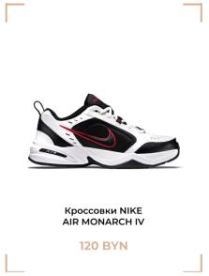
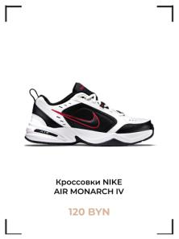


Динамические элементы на странице
При наведении курсора мыши на кликабельный элемент, он меняет свой цвет.

Slide 27
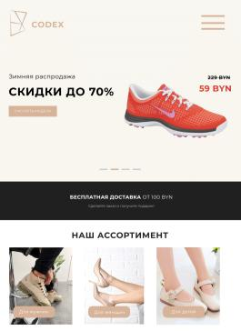
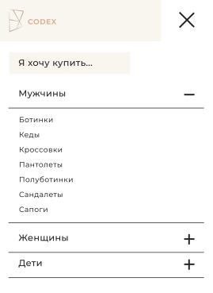
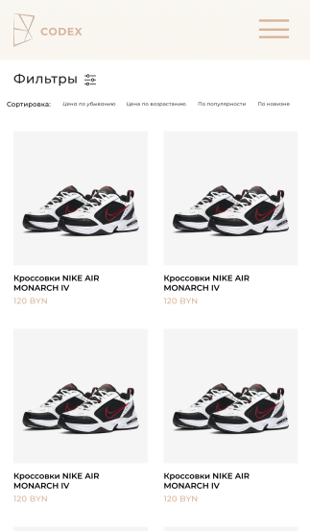
Адаптивная версия сайта

Slide 28
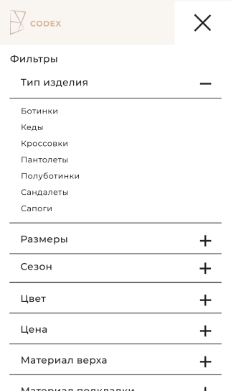
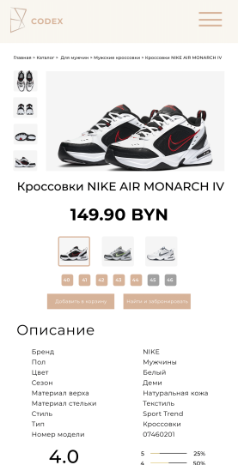
Адаптивная версия сайта

Slide 29
Тестирование
Для проведения тестирования был выбран метод через имитацию поведения пользователей. Необходимо выбрать респондентов, методы тестирования, разработать тестовые задания. Следует определить общие требования к респондентам: опыт работы с системой, уровень компьютерной грамотности, возраст, пол, уровень эмоциональной открытости.
Все респонденты были выбраны из разных слоев общества, с разными интересами, владением технологий, возрастом, уровнем компьютерной грамотности и т. д.

Slide 30
Результаты тестирования
Успешность в данной таблице рассчитывалась путем деления выполненных задач на все задачи. Поскольку каждый респондент справился с каждым заданием, то успешность у всех равна 100%.
Процент удовлетворенности от продукта составил 94%, общая относительная эффективность равна 100 %, среднее значение удовлетворенности пользователей составило 13.67 балла из 24 возможных.

Slide 31
Экспертное тестирование
Также проводилось экспертное тестирование по чек-листу и эвристическая оценка сайта.
По результатам экспертного тестирования нарушений в данном интерфейсе выявлено не было, проблем в информационной структуре или функциональном соответствии элементов обнаружено не было. Таким образом, можно сказать, что интерфейс спроектирован грамотно и при его разработке учитывались все принципы юзабилити.

Slide 32
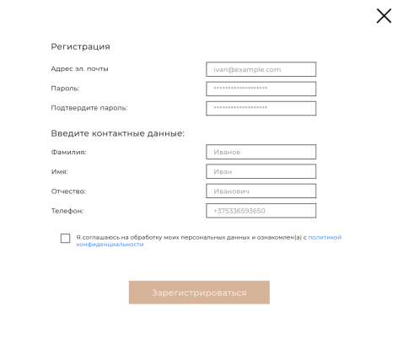
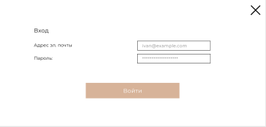


Модификации после тестирования
Была добавлена регистрация

Slide 33




Модификации после тестирования
Была изменена пиктограмма корзины
Была изменена поисковая строка

Slide 34
заключение
Во время проектирования интерфейсов сайта я научился многому. Например, ознакомился программами Figma, Adobe Illustrator. Также я научился всем этапам проектирования интерфейсов. Узнал много нового о разработке интерфейса. Узнал новое о влиянии дизайна, интерфейса и цвета на психику пользователя, что буду обязательно внедрять в своих будущих проектах. В результате была определенна предметная область, цели, задачи проекта, целевая аудитория, список потребностей и возможностей пользователей, был сделан обзор аналогов. Далее был разработан сперва статический, а после и динамический прототип. После он был протестирован. Затем был разработан логотип и стилистика, определенна цветовая гамма, выбран шрифт. Была создана сетка. После этого был создан дизайн главной и остальных страниц. Завершающим этапом было юзабилити-тестирование в котором приняли участие 3 человека.

